Slide 1



INVESTICE DO ROZVOJE VZDĚLÁVÁNÍ
Nové modulové výukové a inovativní programy - zvýšení kvality ve vzdělávání
CZ.1.07/1.1.10/01.0063
Tento projekt je spolufinancován Evropským sociálním fondem a státním rozpočtem ČR

Slide 2
Hlavní části počítače popis
Informatika 6. ročník
Mgr. Miroslav Vašica

Slide 3
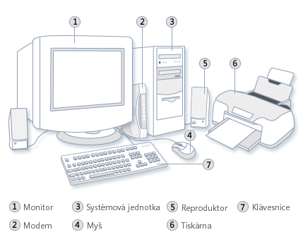
Části počítače

Slide 4
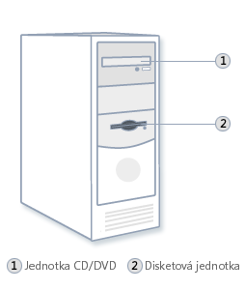
Základní jednotka – „Bedna“
Pokud používáte stolní počítač, možná už víte, že ani jedna z jeho částí se nejmenuje počítač. Počítač je ve skutečnosti systém z mnoha součástí, které pracují společně. Součásti, které vidíte a můžete se jich dotknout, se nazývají hardware. (Na druhou stranu pojem software označuje příkazy a programy, které dávají instrukce hardwaru.)

Slide 5
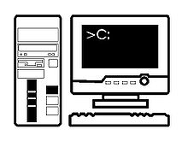
= Systémová jednotka
Systémová jednotka je jádrem počítačového systému.
Je to obvykle obdélníkovitá skříň umístěná na nebo pod stolem.
Uvnitř skříně je mnoho elektronických komponent, které zpracovávají informace.

Slide 6
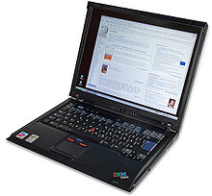
Komponenty základní jednotky:
Nejdůležitější z těchto komponent je procesor (nebo také mikroprocesor), který představuje „mozek“ počítače.
Další součástí je paměť RAM (random access memory), která dočasně uchovává informace užívané procesorem, když je počítač zapnutý. Informace uložené v paměti RAM se po vypnutí počítače vymažou!!!

Slide 7
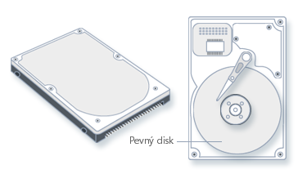
Jednotka pevného disku
Jednotka pevného disku počítače ukládá informace na pevný disk – pevnou plotnu nebo několik ploten s magnetickým povrchem. Jelikož pevné disky mohou pojmout obrovské množství informací, obvykle slouží jako hlavní prostředek ukládání informací a obsahují téměř všechny vaše programy a soubory. Jednotka pevného disku se obvykle nalézá uvnitř systémové jednotky.

Slide 8

Myš
Myš je malé zařízení, které se používá k označení a výběru položek na obrazovce počítače. I když myš může mít množství tvarů, typická myš skutečně vypadá trochu jako skutečná myš. Je malá protáhlá a připojuje se k systémové jednotce dlouhým kabelem, který připomíná ocas. Některé nové myši jsou bezdrátové.

Slide 9
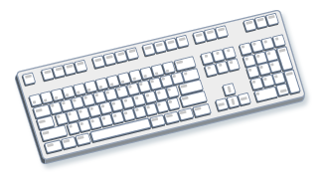
Klávesnice
Klávesnice se používá především k psaní textu do počítače. Obsahuje klávesy s písmeny a čísly (jako klávesnice psacího stroje), ale také speciální klávesy.

Slide 10
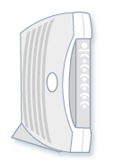
Modem
Modem slouží pro připojení počítače k Internetu. Modem je zařízení, které vysílá a přijímá počítačové informace prostřednictvím telefonní linky nebo vysokorychlostního kabelu. Modemy jsou někdy zabudované do systémové jednotky, ale modemy o vyšších rychlostech jsou obvykle oddělené komponenty.

Slide 11
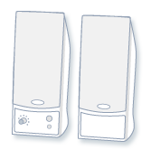
Reproduktory
Reproduktory se používají k přehrávání zvuku. Mohou být zabudované do systémové jednotky nebo připojené pomocí kabelů.

Slide 12
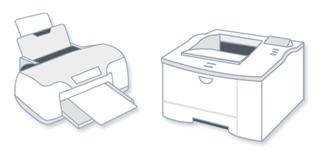
Tiskárna
Tiskárna přenáší data z počítače na papír. K používání počítače nepotřebujete nezbytně nutně tiskárnu, ale pokud ji máte, můžete tisknout e‑maily, vizitky, pozvánky, oznámení a další materiály. Mnoho lidí také vítá možnost tisknout doma své fotografie.

Slide 13
Zdroje:
Výukové materiály pro ZŠ
www.google.cz
www.seznam.cz
www.wikipedie.cz

